Slide 1

Strompreis-Vorhersage Deutschland
Folgeprojekt von Stromverbrauch-Vorhersage
Machine Learning für stündliche Strompreis-Prognosen · Wetter · Kalender · SMARD
SMARD API
Marktdaten
MaStR
PV- u. Windanlagendaten
OPEN-METEO
Wetterdaten
Streamlit App
Output
Yuchuan Liu · Juni 2026 · Portfolio-Projekt

Slide 2
Projektziel: belastbare 24h-Preisprognose
STORYLINE
Ziel ist eine Prognose, die im Tagesbetrieb interpretierbar und mit offiziellen Marktdaten vergleichbar ist.
1 Datenbasis
MaStR
SMARD
Open-Meteo
2 Features
Feature Engineering
3 ETL
Datenbank Pipeline
4 ML Modelle
LightGBM
XGBoost
5 Streamlit
Historische- u. Morgige Vorhersage
Rekursive Machine Learning Ablauf
Historische Vorhersage nutzt die historische Daten aus SMARD
Vorhersage für morgen setzt auf die Vorhersage der Stromverbrauch, PV und Wind Energie-Erzeugung und die Wettervorhersage als Rohdaten
Durch die Visualisierung werden signifikante Abweichungen entdeckt. Daraufhin werden neue Features dafür gebildet und die Modelle neu trainiert.
electricity_price_forecast · Deutschland · Portfolio-Projekt
2

Slide 3
DATEN
Datenbasis: historische Last + Wetter + Kalender
Die Prognose kombiniert langfristige Verbrauchsmuster mit kurzfristigen Wetter- und Kalendereffekten.
Training: 2019–2025.09.30
Evaluierung: 2025.10.01 bis gestern
2019
2020
2021
2022
2023
2024
2025.09.30
gestern
Open-Meteo
Historische Wetterdaten
nach Erzeuger-Cluster gewichtet
SMARD + OPEN-METEO API
Historische Daten
offizielle Vorhersage + Prognose
MaStR
Stromerzeuger bis Mai 2026
Cluster aus Koordinaten und Leistungen als Gewichte
Gestapelte Vorhersage
Vorhersage für morgen hänge von Stromerzeugungs- und Stromverbrauchsvorhersage ab
 | MaStrR | SMARD | OPEN-METEO
Daten | MaStR - Marktstammdatenregister | Netzlast-Marktdaten | Wetterdaten
Source | marktstammdatenregister.de | Bundesnetzagentur | SMARD.de | Open-Meteo | open-meteo.com
Lizenz | DL-DE->BY-2.0 | CC BY 4.0 | CC BY 4.0
electricity_price_forecast · Deutschland · Portfolio-Projekt
3

Slide 4
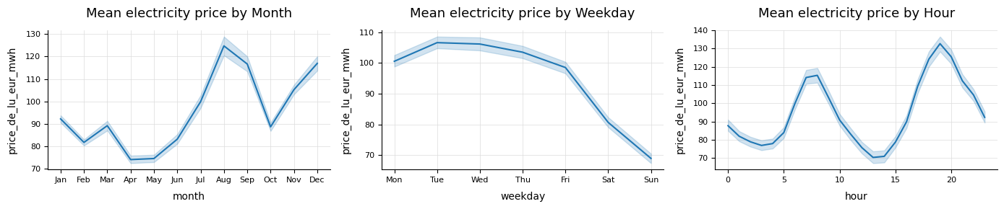
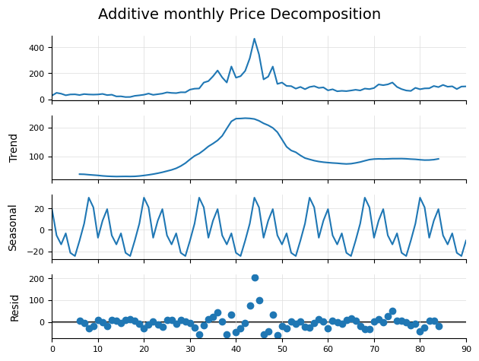
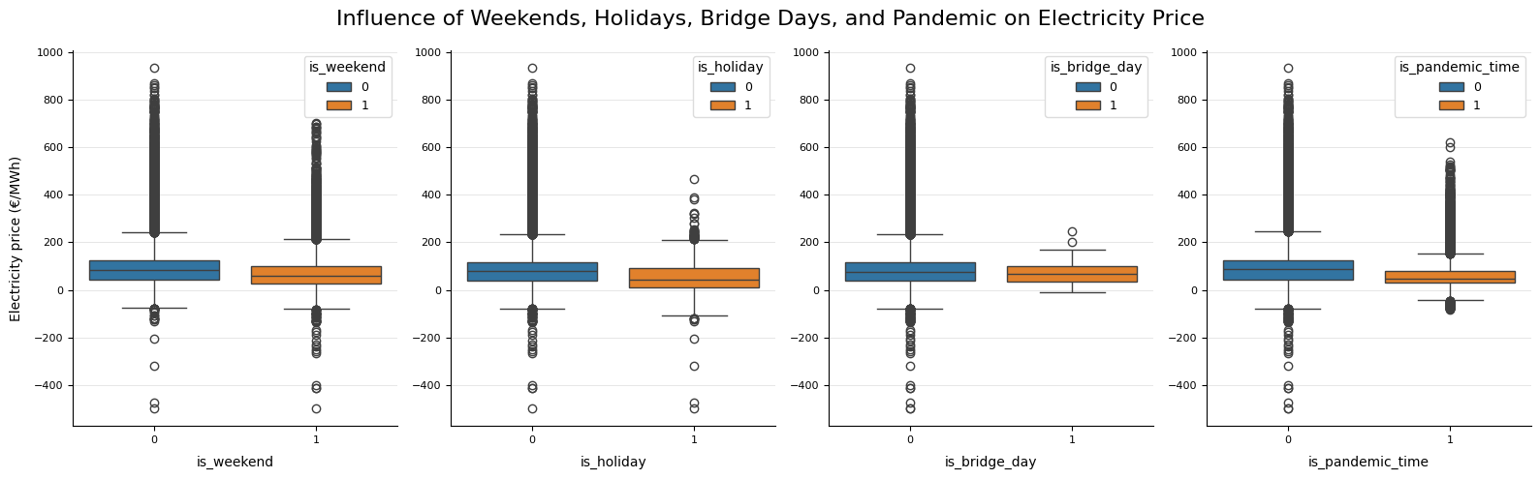
EDA
EDA: Saison, Trend und zeitliche Verteilung und Effekte
Erkenntnisse
Analog zu dem Stromverbrauch haben die Strompreise auch deutliche Stunden-, Wochentages-, Monats-Saisonalität.
Der Strompreis ist gegenüber dem Stromverbrauch tendenziell leicht steigend.
electricity_price_forecast · Deutschland · Portfolio-Projekt
4

Slide 5
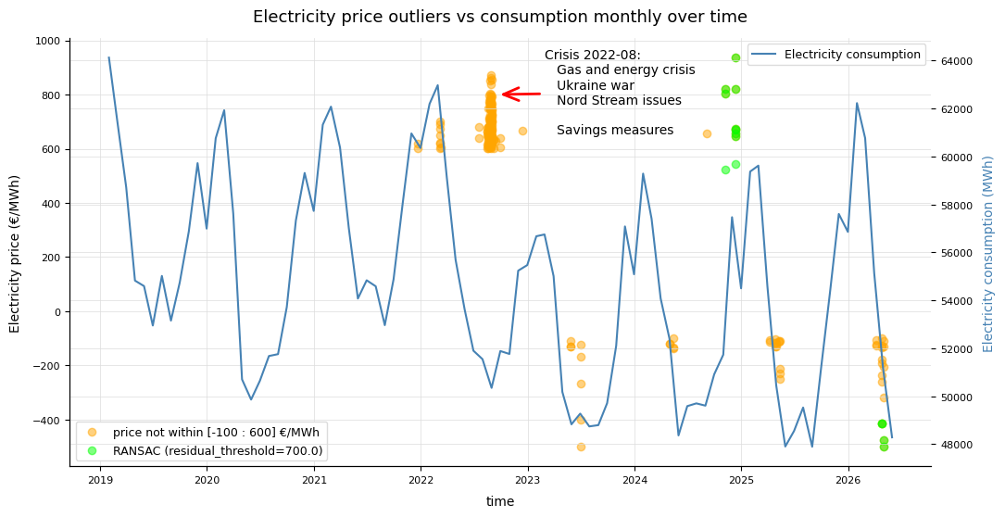
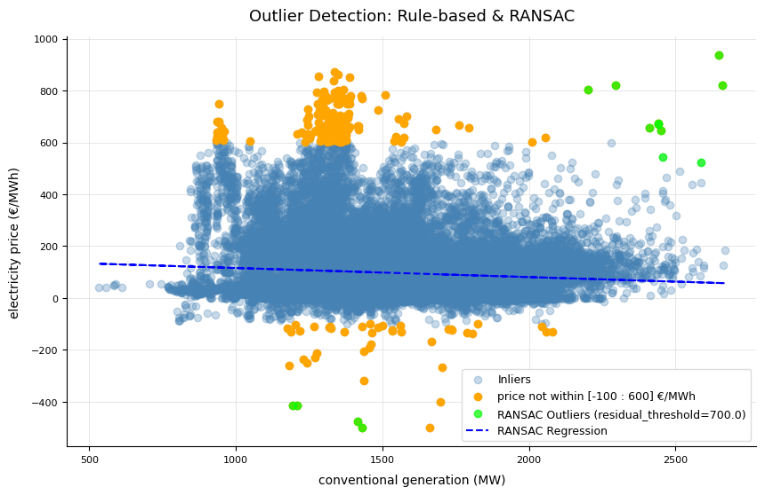
EDA
EDA: Ausreißeranalyse
Erkenntnisse
Mit empirischem und RANSAC Regression (basiert auf konventioneller Stromerzeugung) werden Ausreißer identifiziert
Extreme hohe Preise: Energiekrise August 2022, Ende 2025 - gestiegene Netzentgelte, hohe Beschaffungskosten an den Energiebörsen, Ende der Subvention
Negative Preise: saisonal(früh Sommer) niedriger Verbrauch, zunehmende PV Anlage, mangelnde Stromspeicherkapazität
electricity_price_forecast · Deutschland · Portfolio-Projekt
4

Slide 6
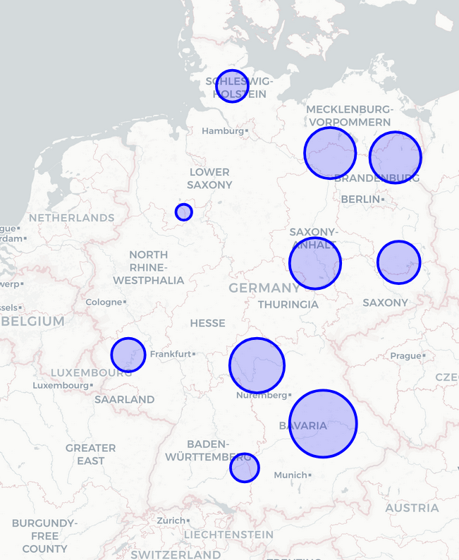
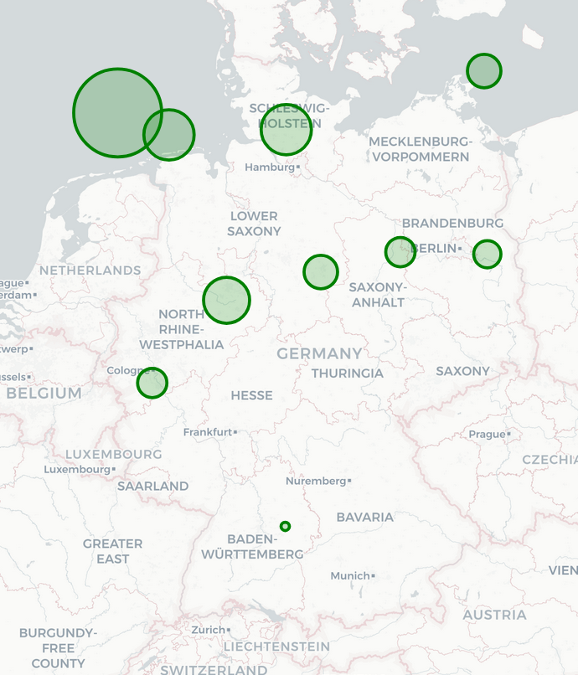
EDA
Aggregierung der Wetterdaten
Berechnung der Wetterdaten:
Die PV und Wind (Offshore + Onshore) Anlagen Daten mit Nettoleistung und Betriebnahmendatüme aus MaStrR
Mit KMeans jeweils 10 Cluster gebildert. Die Koordinaten der Centroids für Wetterdatenanfrage verwendet
Die Wetterdaten (Windgeschwindigkeit auf 100 Meterhöhe, Sonnenstrahlung, Wolkendeckung) aus open-meteo
Wetterdaten mit jeweiliger jährlichen Kapazitäten gewichtet
PV-Anlagen Cluster
Wind-Anlagen Cluster
Erkenntnisse
PV Anlagen liegen vorwiegend im Osten des Landes. Norden und Süden sind relativ ausgeglichen
Wind-Erzeugung stammt in erster Linie aus dem Norden. Die Offshore Windanlage haben die größten Kapazitäten.
electricity_price_forecast · Deutschland · Portfolio-Projekt
4

Slide 7
PIPELINE
Feature Engineering – Kombination aus verschiedenen Quellen
Die (58) Features aus historischen Markt-, Wetterdaten, Wettervorhersagen und Feature Engineering
Zeit & Kalender
Saisonalität
Sonderzeiten
Wetter
Gewichtet separat für Stromverbrauch und Stromerzeugung
Erzeugung
Solar (PV) Cluster
Wind Anlage Cluster
Jährliche Kapazität
Verbrauch
Historische Daten ML Vorhersage
Preise
Historische Daten ML Vorhersage
Feature Engineering
Lag + Rolling
Gruppen-Relationen bilden
Eventuelle Erweiterungen:
Konventionelle Erzeugung, Feiertagename
electricity_price_forecast · Deutschland · Portfolio-Projekt
5

Slide 8
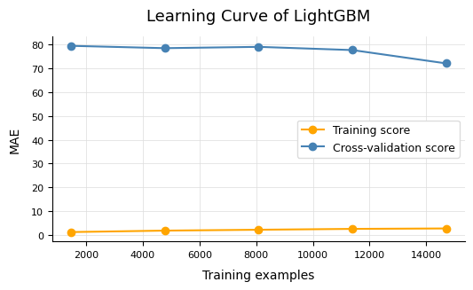
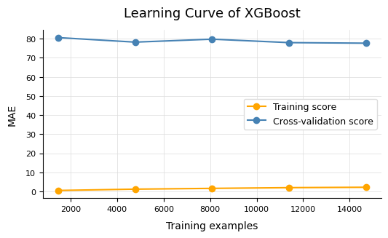
TRAINING
Modellvergleich: XGBoost/LightGBM
Lernkurven:
Validierungsfehler sinkt mit mehr Daten, stagniert bei 13000 Datenpunkt.
Der Lücke zum Trainingsfehler bleibt aber sichtbar.
Modell | MAE | RMSE | R² | Trainingsdauer (Bayesian Optimization)
XGBoos | 14.48 | 23.46 | 0.79 | ~10'13"
LightGBM | 14.71 | 23.74 | 0.79 | ~1'25"
Erkenntnisse
XGBoost liefert die beste MAE, LightGBM ist fast gleich gut, aber schneller.
electricity_price_forecast · Deutschland · Portfolio-Projekt
6

Slide 9
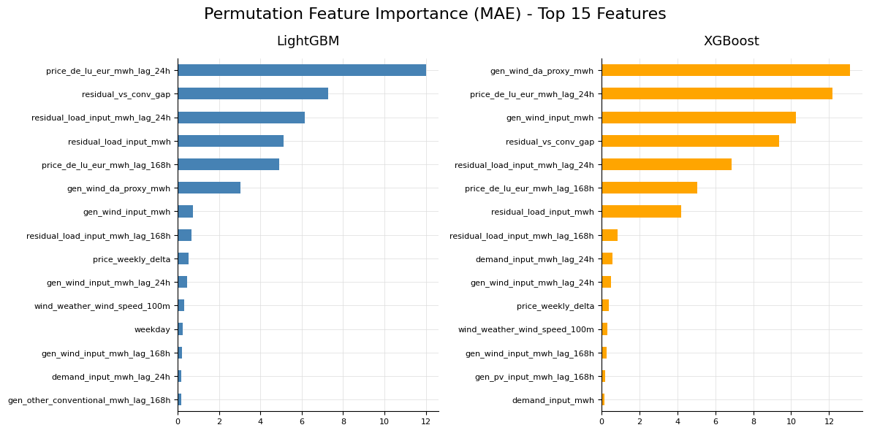
Feature Importances
ERKLÄRBARKEIT
Erkenntnisse
LightGBM und XGBoost verweisen die Wichtigkeit auf unterschiedlichen Features
Preise in der Vergangenheit, Residuallast, Winderzeugung und Wetter-Winddaten spielen die größten Rolle
Vermutlich die PV Erzeugung durch Residuallast repräsentiert.
Hinweis
Feature Importance nicht als Kausalität interpretieren
electricity_price_forecast · Deutschland · Portfolio-Projekt
7

Slide 10
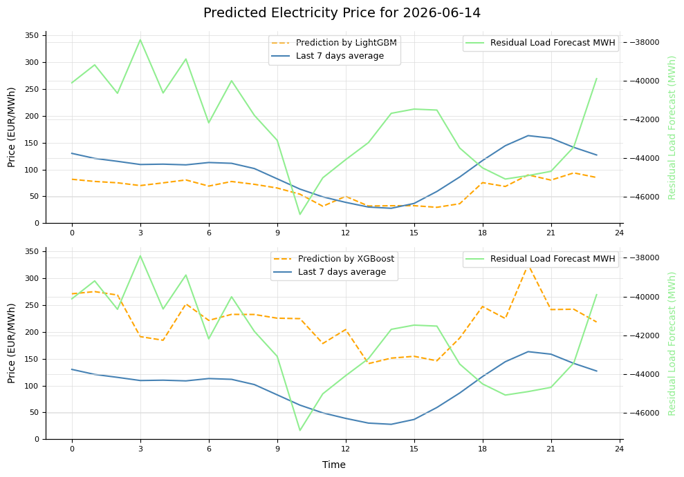
ANWENDUNG
Tagesprognose für morgen - Vergleich mit 7 Tage Mittel und Residuallast
Anwendungshinweise
Tagesprognose Vergleich mit dem Durchschnitt der letzten 7 Tage und der Residuallast für die Interpretierbarkeit
Modellauswahl
  LightGBM
  XGBoost
Vorhersage von verschiedenen Modelle sind unterschiedlich – XGBoost hat anscheinend Bias (+~230) in der Vorhersage
7 Tage
Realpreis
Residuallast
Prognose
ML morgen
Prognose
Erkenntnis
Tagesvorhersage folgt dem täglichen Muster. ML Vorhersage hat stärkere Schwankungen als die realen Preise.
electricity_price_forecast · Deutschland · Portfolio-Projekt
8

Slide 11
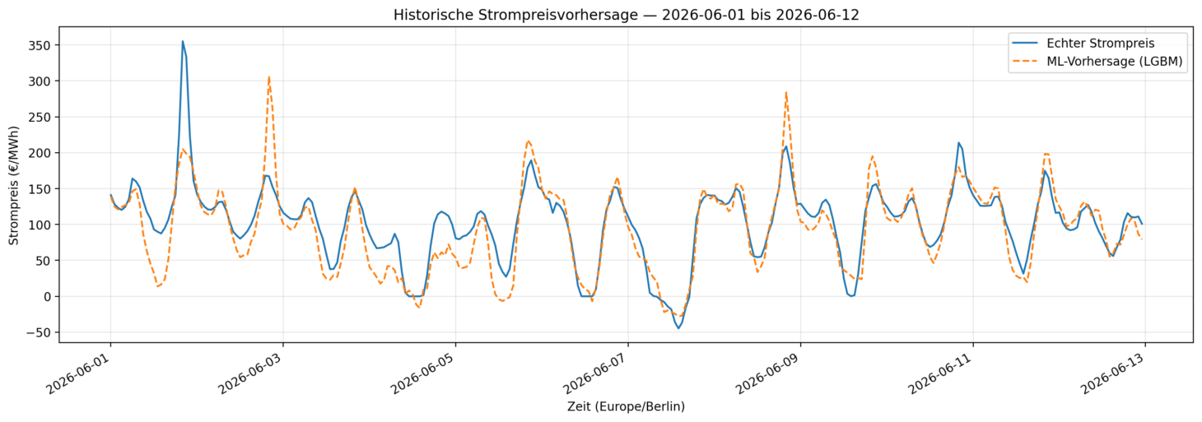
Historischer Vergleich Vorhersage vs Reale Preise
EVALUIERUNG
Vorhersage Vergleich
Zeitraum ausgewählt mit Ausreißer in der Vergangenheit
Große Abweichung an einzelnen Tage
Vergleich mit
Neue Features kreieren
MAE | RMSE | R² | Datenpunkte
19.44 €/MWh | 32.04 €/MWh | 0.766 | 1,032
MAE
Primäre Metrik
RMSE
Sekendäre Metrik
Erkenntnis
Tagesvorhersage folgt dem täglichen Muster. SMARD Prognose ist eher konservativ mit weniger Unterschätzungen.
electricity_price_forecast · Deutschland · Portfolio-Projekt
9

Slide 12
Fazit und Folgeprojekt
ABSCHLUSS
Projektfazit
Aggregierung der Wetterdaten anhand der Erzeuger und deren Kapazitäten führt zu genauer Vorhersage der Energie-Erzeugung
Datenlücke erzwingt die Preise mit Erzeugung- und Verbrauchsvorhersage zu prognostizieren
Die Features für Zeit, Wetter, Erzeugung und historische Preise bzw. die Lag und Rolling Features fließen als Prädikatoren ein
Feature Engineering (Kombinationen) führt zu leicht Verbesserung
Verbesserungspotential
Automatisches Modelltraining mit neu gewonnenen Daten
Weitere Daten aus SMARD abrufen als Features
Weitere Features mit Zeit und Erzeugung, Wetter, Preise kombinieren
Weitere Modelle – Ensemble, ANN probieren
To be continued: Ausfallvorhersage - Predictive Maintenance
NASA Turbine
electricity_price_forecast · Deutschland · Portfolio-Projekt
10

